Slide 1
Артериальная гипотензия

Slide 2
Артериальная гипотензия (от др.-греч. ὑπό — под, внизу и лат. tensio — напряжение) — снижение артериального давления более, чем на 20 % от исходного/обычных значений или в абсолютных цифрах — ниже 90 мм рт. ст. систолического давления или 60 мм рт.ст. среднего артериального давления. Снижение давления может быть острым и хроническим.

Slide 3
Классификация артериальной гипотензии (гипотония)
Различают следующие виды артериальной гипотензии:
Острая артериальная гипотензия
Хроническая артериальная гипотензия
Первичная хроническая артериальная гипотензия
Вторичная хроническая артериальная гипотензия

Slide 4
Симптомы
Симптомы
слабость, сонливость;
раздражительность;
чувствительность к погодным изменениям;
эмоциональная неустойчивость, апатия;
рассеянность, ухудшение памяти;
вялость по утрам;
повышенная потливость;
нарушение терморегуляции (холодные кисти и стопы);
чувствительность к смене климатических условий;
одышка и сильное сердцебиение при физических нагрузках;
бледность;
головная боль, обычно тупая, стягивающая, распирающая или пульсирующая чаще в лобно-височной или лобно-теменной области;
головокружения;
склонность к укачиванию, тошнота.

Slide 5
Лечение
Здоровый образ жизни — лучший способ профилактики гипотонии. Это рациональное питание, физические нагрузки, полноценный отдых и процедуры, укрепляющие сосуды (массаж, контрастный душ, гидромассаж, плавание).
Следует избегать стрессов. Важно получать удовольствие от жизнедеятельности, чувствовать себя нужным и незаменимым и в жизни, и в семье. Отрицательные эмоции для гипотоника часто становятся решающим фактором, провоцирующим резкое и сильное снижение артериального давления.
Рекомендуется самостоятельно контролировать уровень артериального давления и проходить регулярные профилактические осмотры у кардиолога.

Slide 6
АРТЕРИАЛЬНАЯ ГИПЕРТЕНЗИЯ

Slide 7
Артериальная гипертензия –
стойко повышенное артериальное давление выше 140/90 мм рт.ст, в результате которого нарушаются структура и функции артерий и сертца.
Причины :
Избыточный вес
Малоподвижный образ жизни
Нервно-психические нагрузки
Наследственная предрасположенность
Неправильное питание
Злоупотребление алкоголем,курение
Сотрясение мозга
Сахарный диабет
Перестройка организма при климаксе
Симптомы:
Частые головные боли
Головокружение
Пульсирующие ощущения в голове
«Мушки» в глазах и шумы в ушах
Тахикардия
Боли в области сердца
Тошнота и слабость
Одутловатость лица по утрам
Онемение конечностей
Необъяснимое чувство тревоги

Slide 8
Гипертонический криз
Инсульт
Инфаркт
Нарушения зрения
Сердечная недостаточность
Почечная недостаточность
Этимология:
hyper - от греч. над, сверх - приставка, указывающая на превышение нормы; tensio - от лат. - напряжение; tonos - от греч. - напряжение. Таким образом, термины "гипертензия" и "гипертония" по сути дела обозначают одно и то же - "сверхнапряжение"
Осложнение:

Slide 9
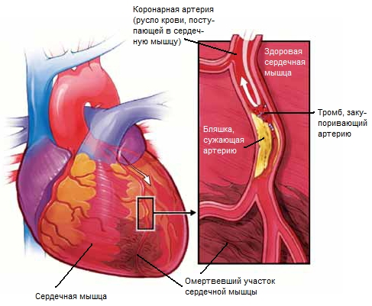
Инфаркт миокарда

Slide 10
Этимология
Инфаркт (от лат.(латинский) infarcio — набиваю), очаг омертвения (некроза) органа или ткани, возникающий в результате прекращения кровоснабжения.
Миокард- (от мио … и греч. kardia - сердце) (сердечная мышца), мышечная ткань сердца, составляющая основную часть его массы.

Slide 11
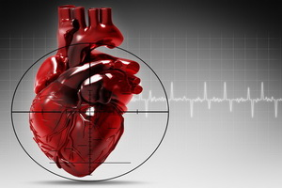
Инфаркт миокарда — это некроз (гибель клеток) участка сердечной мышцы в результате нарушения его кровоснабжения. Погибшие клетки миокарда (сердечной мышцы) перестают выполнять свои функции и замещаются рубцовой тканью.
Инфаркт миокарда является опасным заболеванием, которое имеет высокий процент смертельных исходов.

Slide 12
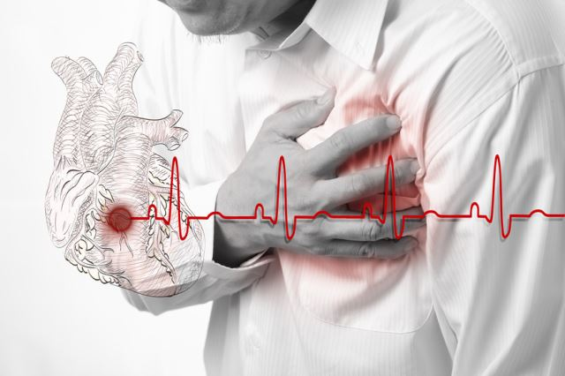


Симптомы инфаркта миокарда
Основным симптомом инфаркта миокарда является боль:
  по характеру – интенсивная, сильная сжимающая или давящая, нередко ощущается чувство тяжести или нехватки воздуха;
  Расположение боли – за грудиной или в предсердечной области, то есть по левому краю грудины; боль отдает в левую руку, левое плечо либо обе руки, область шеи, нижнюю челюсть, между лопаток, левую подлопаточную область;
  чаще боль возникает после интенсивной нагрузки;
  длительность – более 10 минут,
  после приема нитроглицерина боль не проходит.
Кожные покровы становятся очень бледными, выступает холодный липкий пот.
Обморочное состояние.
Нарушение сердечного ритма, дыхания с одышкой или в виде болей в животе (иногда).
Небольшое повышение температуры тела (в некоторых случаях).

Slide 13
Причины
Атеросклероза коронарных артерий
Спазма коронарных сосудов на фоне атеросклероза или без него
Тромбоза коронарных артерий

Slide 14
К факторам, способствующим возникновению инфаркта миокарда, относятся:
- наследственность;
высокий уровень холестерина
злоупотребление табаком
ожирение;
высокое кровяное давление (артериальная гипертензия);
диабет
отсутствие регулярной физической активности, малоподвижный образ жизни;
чрезмерное употребление жирной пищи;
частые психоэмоциональные стрессы;
некоторые особенности характера (нетерпеливость, агрессия, жажда соперничать);
мужской пол (мужчины болеют чаще, чем женщины);
пожилой возраст (риск заболевания возрастает с возрастом, особенно после 40 лет).

Slide 15
Осложнения и последствия
Ранние осложнения:
  аритмии
  острая сердечная недостаточность
  перикардит
  аневризма
  разрыв сердечной стенки на участке инфаркта.
Поздние осложнения инфаркта миокарда:
  постинфарктный синдром (позднее осложнение, возникающее через одну, две или несколько недель после инфаркта как иммунологическая реакция на некроз ткани),
  тромбоэмболические осложнения
  нейротрофические расстройства.

Slide 16
Лечение инфаркта миокарда
На первом этапе необходимо:
строгий постельный режим;
прием 1 таблетки аспирина (разжевать);
нитраты (группа препаратов, снимающих болевой сердечный приступ и при этом не влияющих на пульс и артериальное давление) под язык, через каждые 5 минут, но не более 3-х раз.

Slide 17
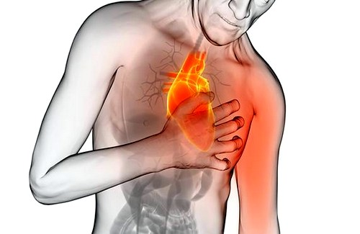
СТЕНОКАРДИЯ

Slide 18
Стенокардия- которую в народе называют «грудная жаба» — это одна из форм ишемической болезни сердца.
Стенокардия- Сердечный приступ (приступ стенокардии) возникает, когда к определенному участку сердечной мышцы не доставляется с кровью необходимое количество кислорода, что приводит к повреждению, ослаблению или некрозу этого участка.

Slide 19
Причины сердечных приступов
Хотя сердечные приступы обычно развиваются внезапно, повреждение сердца может развиваться постепенно в течение нескольких лет. Большинствосердечных приступов обусловлены закупоркой или спазмом коронарных артерий (сосудов, питающих сердце). Обычно артерии закупориваются при атеросклерозе, когда жировые продукты обмена накапливаются на внутренней стенке артерий и формируют бляшки. Сердечные приступы могут быть также результатом застревания тромба в узких коронарных артериях. Чаще всего тромбы формируются там, где артерия уже сужена атеросклеротическими бляшками.

Slide 20
Симптомы стенокардии
Основной симптом стенокардии – боль, у которой есть характерные черты:
она приступообразная;
по характеру – давящая, сжимающая;
локализуется в верхней или средней части грудины;
боль отдает в левую руку;
боль нарастает постепенно и быстро прекращается после приема нитроглицерина или устранения причины, ее вызвавшей.
Спровоцировать приступ боли могут:
быстрая ходьба, подъем по лестнице, перенос тяжестей;
повышение артериального давления;
холод;
обильный прием пищи;
эмоциональный стресс.

Slide 21
Осложнения
Аритмии, например желудочковая тахикардия, фибрилляция желудочков, предсердно-желудочковые блокады. Застойная сердечная недостаточность (состояние ,при котором неэффективность насосной функции сердца приводит к накоплению жидкости в легких). Кардиогенный шок (форма шока, возникающая вторично по отношению к снижению насосной функции сердца).

Slide 22
Лечение
Лечение приступа стенокардии, безусловно, является важным звеном в предупреждении прогрессирования ИБС и развития осложнений. Лечение ведется по трем направлениям:
воздействие на модифицируемые факторы риска;
медикаментозное лечение;
хирургические методы.

Slide 23
Профилактика стенокардии
Бросьте курить. Примите меры, чтобы снизить артериальное давление, снизить повышенный уровень холестерина в крови. Стремитесь поддерживать оптимальный вес, не отказывайтесь от ежедневной физической активности. При наличии диабета не запускайте это заболевание.
Лечение приступа стенокардии, безусловно, является важным звеном в предупреждении прогрессирования ИБС и развития осложнений. Лечение ведется по трем направлениям:
воздействие на модифицируемые факторы риска;
медикаментозное лечение;
хирургические методы.

Slide 24
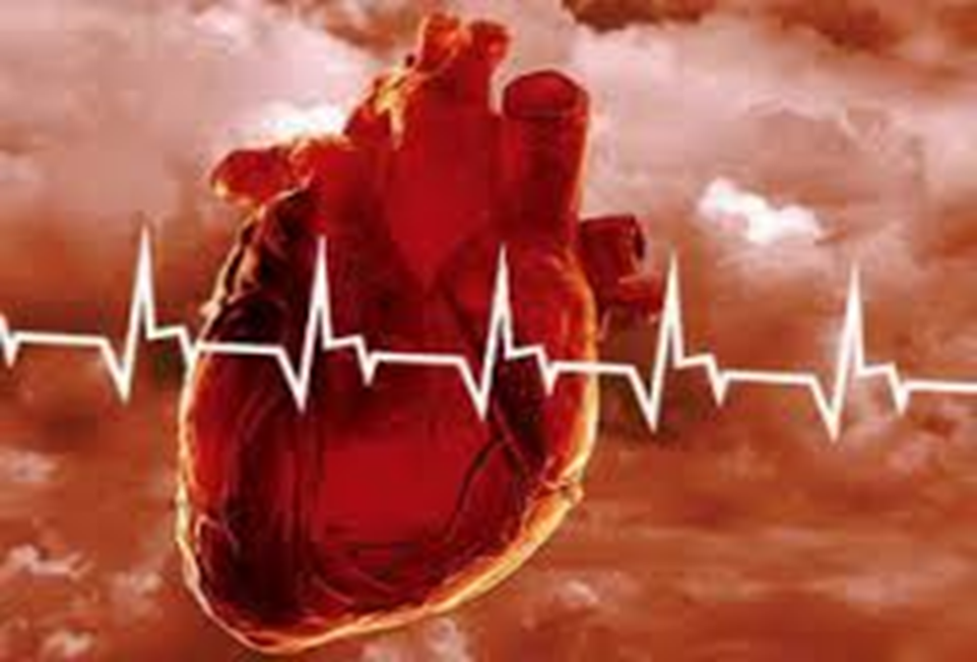
Ишемическая
болезнь
сердца

Slide 25
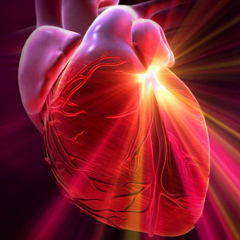
Что это такое, ишемическая болезнь сердца?
ИБС (ишемическая болезнь сердца) – это заболевание, характеризующееся нарушением кровоснабжения сердца вследствие сужения и закупорки атеросклеротическими бляшками коронарных артерий. В результате прогрессирования атеросклероза просвет сосудов постепенно уменьшается и, как следствие, замедляется кровоток в сердце, в результате чего миокард (сердечная мышца) недополучает необходимое ему питание.

Slide 26
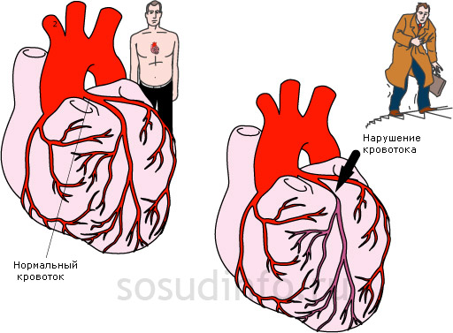

Slide 27
Факторы риска
Нерациональное питание, способствующее повышению в крови уровня холестерина.
Избыточная масса тела. Гиподинамия.
Курение, злоупотребление алкоголем.
Гипертоническая болезнь. Сахарный диабет.
Отягощенная наследственность (инфаркты, гипертоническая болезнь у родителей).
Хронические стрессы.

Slide 28
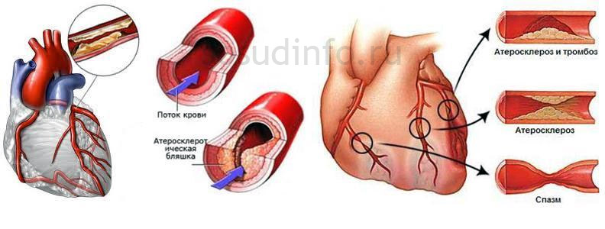

Slide 29
Клиническая картина ИБС
Первое описание стенокардии предложил английский врач Уильям Геберден в 1772 году: «...боль в грудной клетке, возникающая во время ходьбы и заставляющая больного остановиться, в особенности во время ходьбы вскоре после еды. Кажется, что эта боль в случае ее продолжения или усиления способна лишить человека жизни; в момент остановки все неприятные ощущения исчезают. После того, как боль продолжает возникать в течение нескольких месяцев, она перестает немедленно проходить при остановке; и в дальнейшем она будет продолжать возникать не только когда человек идет, но и когда лежит…» Обычно симптомы болезни впервые появляются после 50 лет. В начале возникают только при физической нагрузке.

Slide 30
Симптомы ишемической болезни сердца
Основными симптомами ишемической болезни сердца являются боль за грудиной, боль в области сердца (может распространяться в плечо, руку, шею), чувство сдавливания, тяжести, жжения за грудиной, нехватка воздуха, затрудненный вдох, аритмия (учащенное сердцебиение), тревога, общая слабость, потливость, тошнота, страх смерти.

Slide 31
Осложнения ИБС
сердечная недостаточность, то есть снижение насосной функции сердечной мышцы,
нарушения сердечного ритма или аритмии, чреватые той же сердечной недостаточностью, а порой и внезапной остановкой сердца и некоторые другие осложнения.

